Slide 1









某幼儿园/小学
家
长
会
JIA
ZHANG
HUI
二年级（三）班 2018.2.1
汇报人：xxx 汇报时间：XX年XX月

Slide 2




尊敬的各位家长，大家好！
首先，对各位家长能在百忙之中抽出时间来参加这次家长会表示深深的感谢！召开这次家长会的目的是为了加强老师与家长之间的联系，相互交流一下学生在校及在家的情况，以便我们能够及时调整工作，提高教育教学质量，同时促使家长也能够积极参与到学生的教育管理中来。总之一句话，就是“一切为了孩子”。这是我们教育的一个根本出发点。我希望也相信，从这个出发点出发，我们的家长会一定能够达到预期的效果，取得圆满的成功！
下面我把本班的有关情况向家长们做个汇报：

Slide 3


目录
Directory
01
02
03
04
家长会的意义
本班基本情况
给家长们的建议
新学期的工作安排
促进交流与合作，达成教育共识。

Slide 4

[家长会的意义]
01
目的
点击输入简要文字内容，文字内容需概括精炼，言简意赅的说明内容……
愿望
点击输入简要文字内容，文字内容需概括精炼，言简意赅的说明内容……
理念
点击输入简要文字内容，文字内容需概括精炼，言简意赅的说明内容……
管理
点击输入简要文字内容，文字内容需概括精炼，言简意赅的说明内容……
促进交流与合作，达成教育共识。

Slide 5


点击输入简要文字内容，文字内容需概括精炼，言简意赅的说明内容…点击输入简要文字内容，文字内容需概括精炼，言简意赅的说明内容…
点击输入简要文字内容，文字内容需概括精炼，言简意赅的说明内容…点击输入简要文字内容，文字内容需概括精炼，言简意赅的说明内容…
目的
加强家校联系
01
点击输入简要文字内容，文字内容需概括精炼，言简意赅的说明内容……
02
探讨教育方法
点击输入简要文字内容，文字内容需概括精炼，言简意赅的说明内容……
03
给孩子鼓劲
点击输入简要文字内容，文字内容需概括精炼，言简意赅的说明内容……

Slide 6
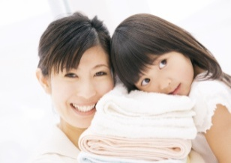

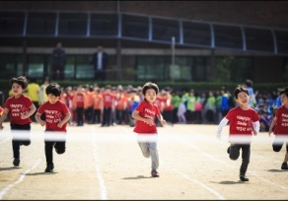

点击输入简要文字内容，文字内容需概括精炼，言简意赅的说明内容…点击输入简要文字内容，文字内容需概括精炼，言简意赅的说明内容…
点击输入简要文字内容，文字内容需概括精炼，言简意赅的说明内容…点击输入简要文字内容，文字内容需概括精炼，言简意赅的说明内容…
愿望
家长积极配合
01
点击输入简要文字内容，文字内容需概括精炼，言简意赅的说明内容……
家长积极配合
老师倾情教育
02
孩子健康成长
点击输入简要文字内容，文字内容需概括精炼，言简意赅的说明内容……
孩子健康成长
03
老师倾情教育
点击输入简要文字内容，文字内容需概括精炼，言简意赅的说明内容……

Slide 7
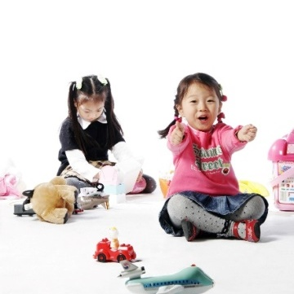
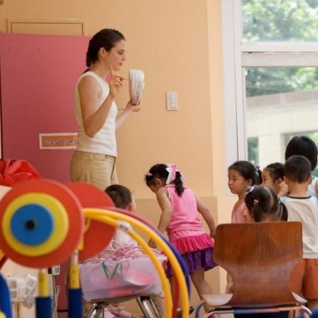
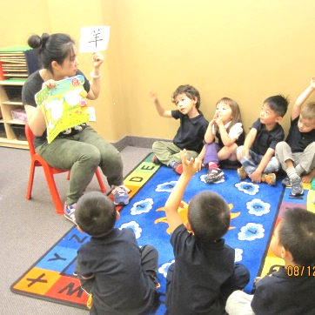
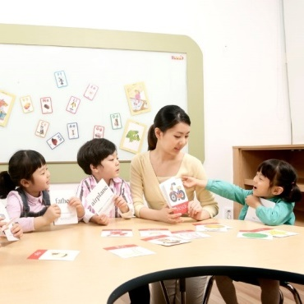
点击输入简要文字内容，文字内容需概括精炼，言简意赅的说明内容…点击输入简要文字内容，文字内容需概括精炼，言简意赅的说明内容…
点击输入简要文字内容，文字内容需概括精炼，言简意赅的说明内容…点击输入简要文字内容，文字内容需概括精炼，言简意赅的说明内容…
理念
关注
专注
01
02
点击输入简要文字内容，言简意赅的说明内容……
点击输入简要文字内容，言简意赅的说明内容……
教育理念
03
引导
04
主动
点击输入简要文字内容，言简意赅的说明内容……
点击输入简要文字内容，言简意赅的说明内容……

Slide 8


点击输入简要文字内容，文字内容需概括精炼，言简意赅的说明内容…点击输入简要文字内容，文字内容需概括精炼，言简意赅的说明内容…
点击输入简要文字内容，文字内容需概括精炼，言简意赅的说明内容…点击输入简要文字内容，文字内容需概括精炼，言简意赅的说明内容…
管理
01
培养勇敢坚有抱负的人
02
培养良好的道德品质
03
培养良好的心理素质
班级管理
04
培养良好的学习习惯
05
严格要求， 自主管理
06
让每一位孩子都健康成功!

Slide 9
02
[本班基本情况]
心理
分析
点击输入简要文字内容，文字内容需概括精炼，言简意赅的说明内容……
本班特点
点击输入简要文字内容，文字内容需概括精炼，言简意赅的说明内容……
成长情况
问题不足
点击输入简要文字内容，文字内容需概括精炼，言简意赅的说明内容……
点击输入简要文字内容，文字内容需概括精炼，言简意赅的说明内容……
促进交流与合作，达成教育共识。

Slide 10


点击输入简要文字内容，文字内容需概括精炼，言简意赅的说明内容…点击输入简要文字内容，文字内容需概括精炼，言简意赅的说明内容…
点击输入简要文字内容，文字内容需概括精炼，言简意赅的说明内容…点击输入简要文字内容，文字内容需概括精炼，言简意赅的说明内容…
心理
分析
生理发育特点
01
青少年时期是一个生理与心理急剧变化的时期，是人的一生中最不稳定的时期，期间有对未来最乐观的憧憬，但是也充满了发生各种不幸的可能。埃里克森认为青春期最主要的两个问题是：“我是谁？”“我将走向何方？”，即建立同一性的问题。……
02
心理特点
在这个关键时期我们有必要提醒家长和青少年：他们需要立志，需要准备承担大任，经受艰苦磨练，需要学习抵御各种风险的能力。
03
或其它内容
点击输入简要文字内容，文字内容需概括精炼，言简意赅的说明内容……

Slide 11
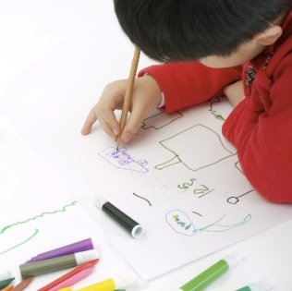




点击输入简要文字内容，文字内容需概括精炼，言简意赅的说明内容…点击输入简要文字内容，文字内容需概括精炼，言简意赅的说明内容…
点击输入简要文字内容，文字内容需概括精炼，言简意赅的说明内容…点击输入简要文字内容，文字内容需概括精炼，言简意赅的说明内容…
成长情况
输入标题
说明文字
输入标题
说明文字
输入标题
说明文字
输入标题
说明文字
输入标题
说明文字

Slide 12


点击输入简要文字内容，文字内容需概括精炼，言简意赅的说明内容…点击输入简要文字内容，文字内容需概括精炼，言简意赅的说明内容…
点击输入简要文字内容，文字内容需概括精炼，言简意赅的说明内容…点击输入简要文字内容，文字内容需概括精炼，言简意赅的说明内容…
本班特点
本班特点一
01
点击输入简要文字内容，言简意赅的说明内容……
02
本班特点二
点击输入简要文字内容，言简意赅的说明内容……
03
本班特点三
点击输入简要文字内容，言简意赅的说明内容……

Slide 13








点击输入简要文字内容，文字内容需概括精炼，言简意赅的说明内容…点击输入简要文字内容，文字内容需概括精炼，言简意赅的说明内容…
点击输入简要文字内容，文字内容需概括精炼，言简意赅的说明内容…点击输入简要文字内容，文字内容需概括精炼，言简意赅的说明内容…
问题不足
问题分析一
问题分析二
01
点击输入简要文字内容，文字内容需概括精炼，言简意赅的说明内容……
02
点击输入简要文字内容，文字内容需概括精炼，言简意赅的说明内容……
问题分析
问题分析三
问题分析四
03
点击输入简要文字内容，文字内容需概括精炼，言简意赅的说明内容……
04
点击输入简要文字内容，文字内容需概括精炼，言简意赅的说明内容……

Slide 14
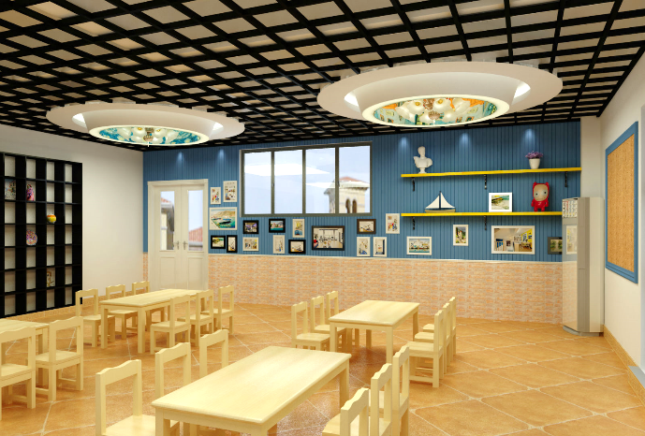
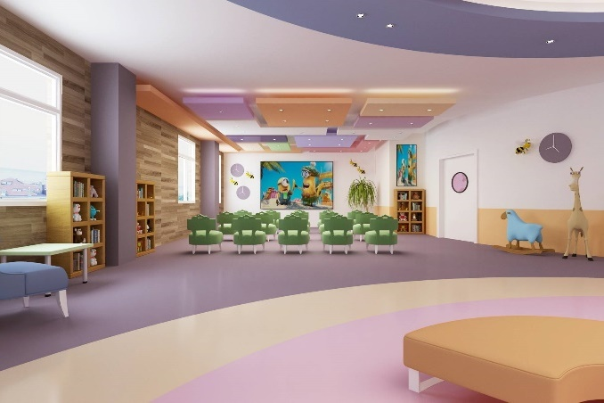
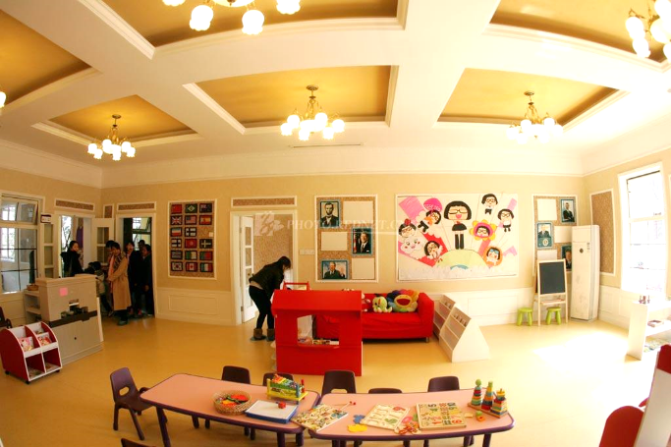
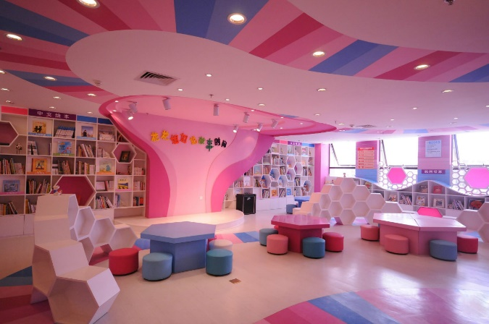
本班环境及设施
点击输入简要文字内容，文字内容需概括精炼，言简意赅的说明内容……点击输入简要文字内容，文字内容需概括精炼，言简意赅的说明内容……点击输入简要文字内容，文字内容需概括精炼，言简意赅的说明内容……
图片说明文字
图片说明文字
图片说明文字
图片说明文字
促进交流与合作，达成教育共识。

Slide 15
点击输入简要文字内容，文字内容需概括精炼，言简意赅的说明内容…点击输入简要文字内容，文字内容需概括精炼，言简意赅的说明内容…
家长注意事项标题
注意事项
点击输入简要文字内容，文字内容需概括精炼，言简意赅的说明内容…点击输入简要文字内容，文字内容需概括精炼，言简意赅的说明内容…
生活上
体质上
02
04
点击输入简要文字内容，文字内容需概括精炼，言简意赅的说明内容……
点击输入简要文字内容，文字内容需概括精炼，言简意赅的说明内容……
思想上
学习上
01
03
点击输入简要文字内容，文字内容需概括精炼，言简意赅的说明内容……
点击输入简要文字内容，文字内容需概括精炼，言简意赅的说明内容……

Slide 16

点击输入简要文字内容，文字内容需概括精炼，言简意赅的说明内容…点击输入简要文字内容，文字内容需概括精炼，言简意赅的说明内容…
点击输入简要文字内容，文字内容需概括精炼，言简意赅的说明内容…点击输入简要文字内容，文字内容需概括精炼，言简意赅的说明内容…
注意事项
多一些问候
多一些鼓励
01
04
（在孩子累了的时候）
（在孩子泄气的时候）
02
多一些帮助
05
多一些宽容
（在孩子需要的时候）
（在孩子犯错得时候）
03
多一些关心
（在孩子软弱的时候）

Slide 17

此处输入标题文字
点击输入简要文字内容，文字内容需概括精炼，言简意赅的说明内容…点击输入简要文字内容，文字内容需概括精炼，言简意赅的说明内容…
标题文字
教师的力量
点击输入简要文字内容，文字内容需概括精炼，言简意赅的说明内容……
学生的自身努力
30%
30%
点击输入简要文字内容，文字内容需概括精炼，言简意赅的说明内容……
40%
家长的推动力
点击输入简要文字内容，文字内容需概括精炼，言简意赅的说明内容……

Slide 18
[新学期教学安排]
03
输入
标题
点击输入简要文字内容，文字内容需概括精炼，言简意赅的说明内容……
输入标题
点击输入简要文字内容，文字内容需概括精炼，言简意赅的说明内容……
输入标题
输入标题
点击输入简要文字内容，文字内容需概括精炼，言简意赅的说明内容……
点击输入简要文字内容，文字内容需概括精炼，言简意赅的说明内容……
促进交流与合作，达成教育共识。

Slide 19



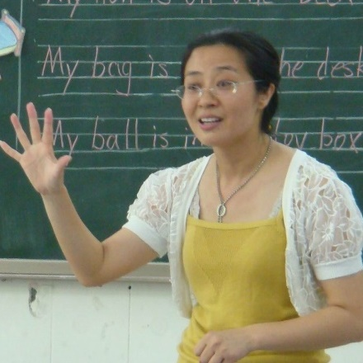
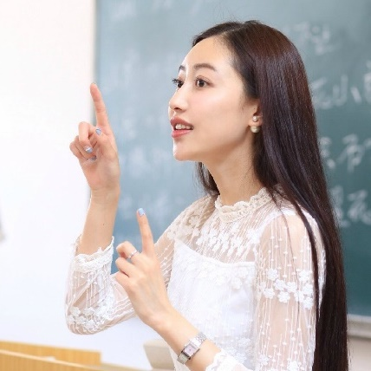
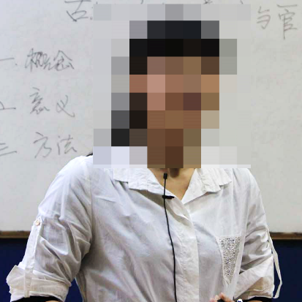
教师简洁
班主任：晓乐乐
数学：晓乐乐
生活老师：晓乐乐
任课老师介绍
详细介绍本班的师资力量，点击输入简要文字内容，文字内容需概括精炼，言简意赅的说明内容……点击输入简要文字内容，文字内容需概括精炼，言简意赅的说明内容…文字内容需概括精炼，言简意赅的说明内容……
外教：晓乐乐
保健卫生：晓乐乐
心理辅导：晓乐乐

Slide 20
班级
管理
班集体的管理是一个动态的过程，班主任不是班集体管理的主体，只是班集管理的主导者和引领者，
思想工作要耐心。做事情要用心。
热心献给工作，爱心献给学生，
发现问题要细心，处理问题要精心
真心想做好，用心去做好，

Slide 21

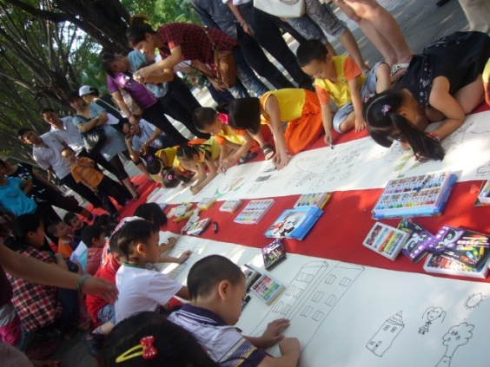

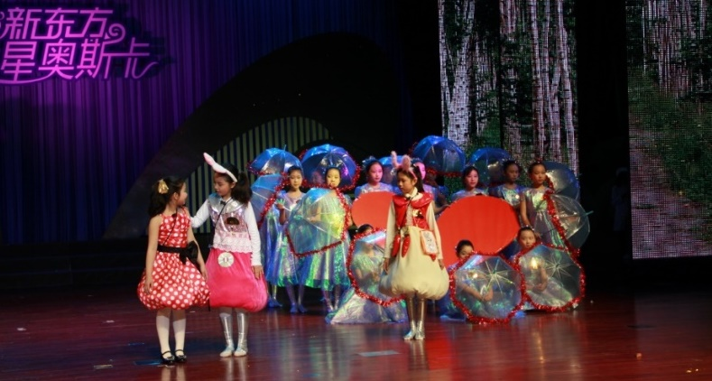
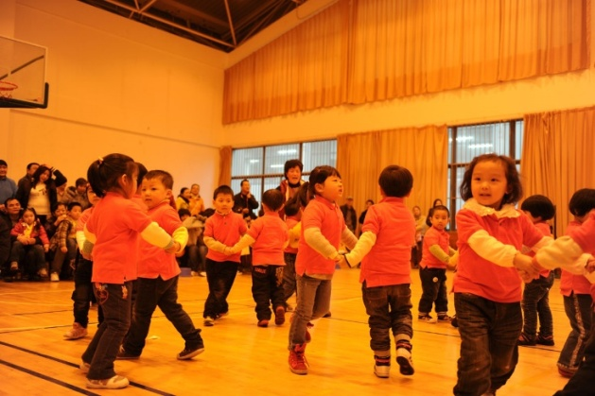


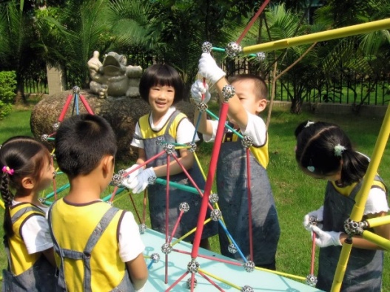


班级文化建设
点击输入简要文字内容，文字内容需概括精炼，言简意赅的说明内容…点击输入简要文字内容，文字内容需概括精炼，言简意赅的说明内容……
…
输入图片说明文字
输入图片说明文字
输入图片说明文字
输入图片说明文字

Slide 22

或其它标题文字
点击输入简要文字内容，文字内容需概括精炼，言简意赅的说明内容…点击输入简要文字内容，文字内容需概括精炼，言简意赅的说明内容……
…
输入图片说明文字
输入图片说明文字
输入图片说明文字
输入图片说明文字

Slide 23
家长会结束
谢谢
各位
二年级（三）班
班主任：xxx

